Slide 1
DISTANCe VECTOR ROUTING
Apuzzo Cristian

Slide 2
Implementazione su java
Per creare l’algoritmo su java, ho utilizzato tre tabelle (matrici):
La tabella orginale, creata con i dati inseriti dall’utente
La tabella intermedia, dove verranno eseguiti i calcoli sui collegamenti
La tabella finale, contente il risultato finale che verrà mostrato all’utente

Slide 3
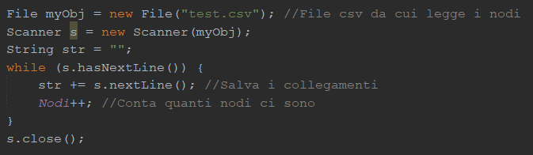
La tabella originale
Per creare la prima tabella occorre caricare da un file esterno i collegamenti tra i vari nodi:
I dati che il programma richiede sono:
Il nodo d’origine
Il nodo di destinazione
Il costo del collegamento

Slide 4
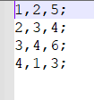
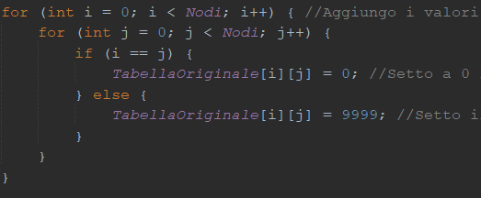
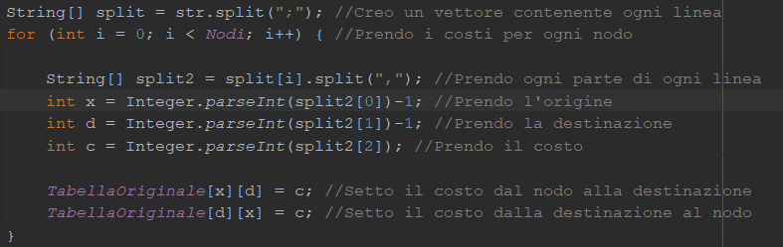
La tabella originale
Nodo di destinazione
Costo
Numero nodi = numero righe
Salvo collegamenti in una stringa
Nodo d’origine

Slide 5
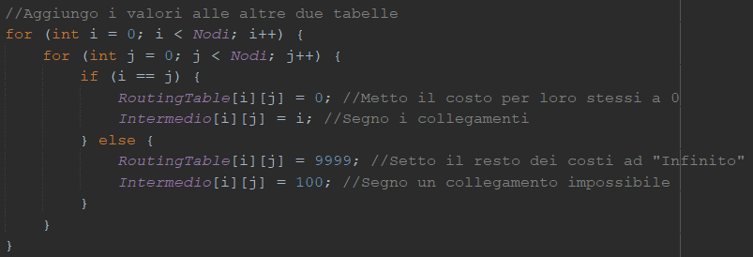
Il routing
Dopo che abbiamo ottenuto la tabella originale, possiamo cominciare ad ordinare i collegamenti. Le due tabelle successive vengono inizializzate:
In quella finale vengono settati i costi per ogni nodo a 9999, un costo che simula l’infinito, tranne il costo per costo per arrivare a loro stessi che viene settato a 0.
In quella intermedia vengono settati i collegamenti per ogni nodo, e dove non esiste un collegamento setto il nodo immaginario 100.

Slide 6
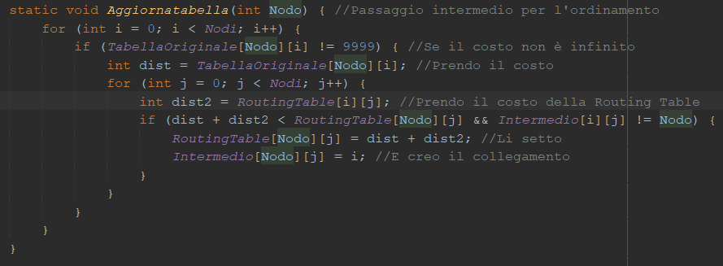
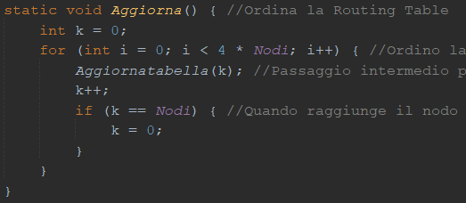
Il routing
Iniziamo ora ad ordinare i collegamenti:
Prendo i vari collegamenti e li comparo con la tabella di routing, se minore del costo attuale lo setto.
Ripeto l’aggiornamento della tabella diverse volte (4 è il minimo) per ogni nodo, in modo da non avere incorrettezze.

Slide 7
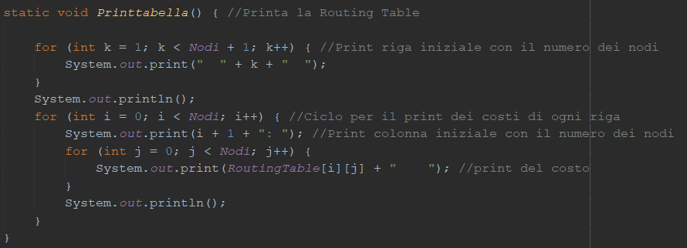
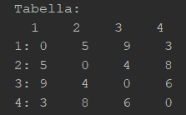
La tabella finale
Viene poi eseguito un print della tabella finale, mostrando i collegamenti con i costi minori per arrivare a ogni destinazione

Slide 8
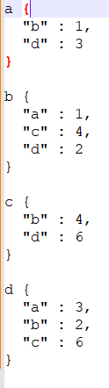
Funzionalità MancatE
Salvataggio su json, salvando ogni colonna della tabella in un vettore, unendoli poi in file d’output.

